Slide 1
Identification des états équivalents dans l’approche modale
G. Faraut, L. Piétrac, E. Niel
Speaker : Gregory Faraut

Slide 2
Sommaire
Contexte et Objectifs
Exemple
Théorie de Contrôle par Supervision
Approche Modale
Suivi de trajectoire (par les langages)
Proposition
Automate émondé
Notions sur les suites
Suivi de trajectoire (par le nom des états)
Exemple
Conclusion

Slide 3
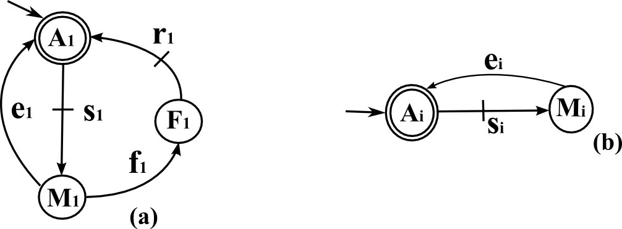
Contexte et objectifs
Exemple : système composé de 4 composants et 1 stock
$$f_{1}$$
,$r_{1}$
$$G^{C_{1}}$$
Stock a une capacité maximale de 1
Deux modes – nominal et dégradé
$$G^{C_{i}}$$
$$C_{i}∈\left\{C_{2},C_{3},C_{4}\right\}$$
Comment concevoir le contrôleur pour qu’il soit décomposé et les spécifications respectées ?

Slide 4
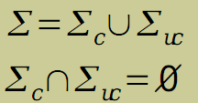
Contexte et objectifs
Théorie de contrôle par supervision : approche classique
Basée sur la théorie des langages
Evolue spontanément
Procédé
Évènements contrôlables
Superviseur
Restreint le comportement
G : modèle du procédé
E : modèle des spécifications
H : modèle du procédé sous contrôle
$$Lm\left(H\right)=L_{m}[G ×E{ ]}^{↑_{c}}$$

Slide 5
Contexte et objectifs
Théorie de contrôle par supervision : approche classique
$$f_{1}$$
,$r_{1}$
$$G^{C_{1}}$$
Stock a une capacité maximale de 1
Deux modes – nominal et dégradé
$$G^{C_{i}}$$
$$C_{i}∈\left\{C_{2},C_{3},C_{4}\right\}$$
24 états
104 transitions
$$G_{cent}=G^{C_{1}}|| G^{C_{2}} ||G^{C_{3}}||G^{C_{4}}$$

Slide 6
Contexte et objectifs
Théorie de contrôle par supervision : approche classique
$$f_{1}$$
,$r_{1}$
$$G^{C_{1}}$$
Stock a une capacité maximale de 1
Deux modes – nominal et dégradé
$$G^{C_{i}}$$
$$C_{i}∈\left\{C_{2},C_{3},C_{4}\right\}$$
24 états
104 transitions
Besoin de décomposer…
Un modèle par mode ?

Slide 7
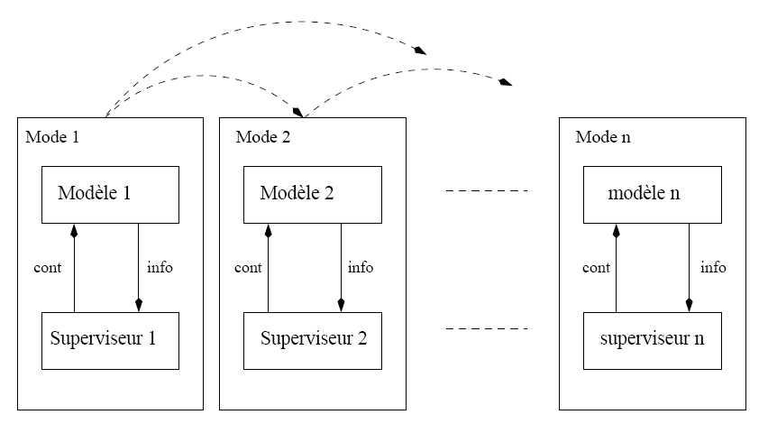
Contexte et objectifs
Théorie de contrôle par supervision : approche modale
$$Avec ℳ modes:$$
mode 1
mode 2
mode $ℳ$
Procédé 1
Procédé 2
Procédé $ℳ$
Superviseur 1
Superviseur 2
Superviseur $ℳ$
$$H^{1}$$
$$H^{2}$$
$$H^{ℳ}$$

Slide 8
Contexte et objectifs
Théorie de contrôle par supervision : approche modale
$$Avec ℳ modes:$$
mode 1
mode 2
mode $ℳ$
Procédé 1
Procédé 2
Procédé $ℳ$
Superviseur 1
Superviseur 2
Superviseur $ℳ$
$$H^{1}$$
$$H^{2}$$
$$H^{ℳ}$$
Comment être sûr que toutes commutations soient sûres, i.e. toutes les spécifications soient respectées?

Slide 9
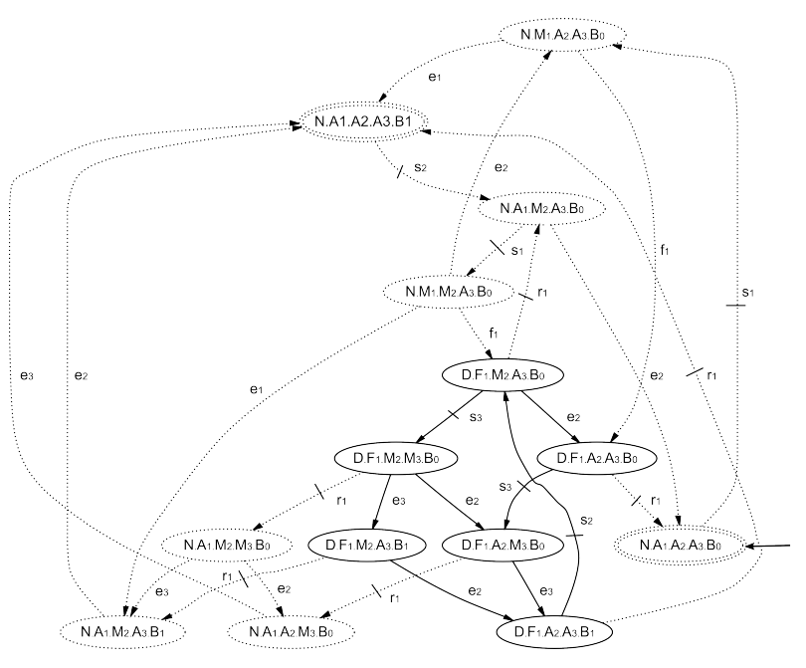
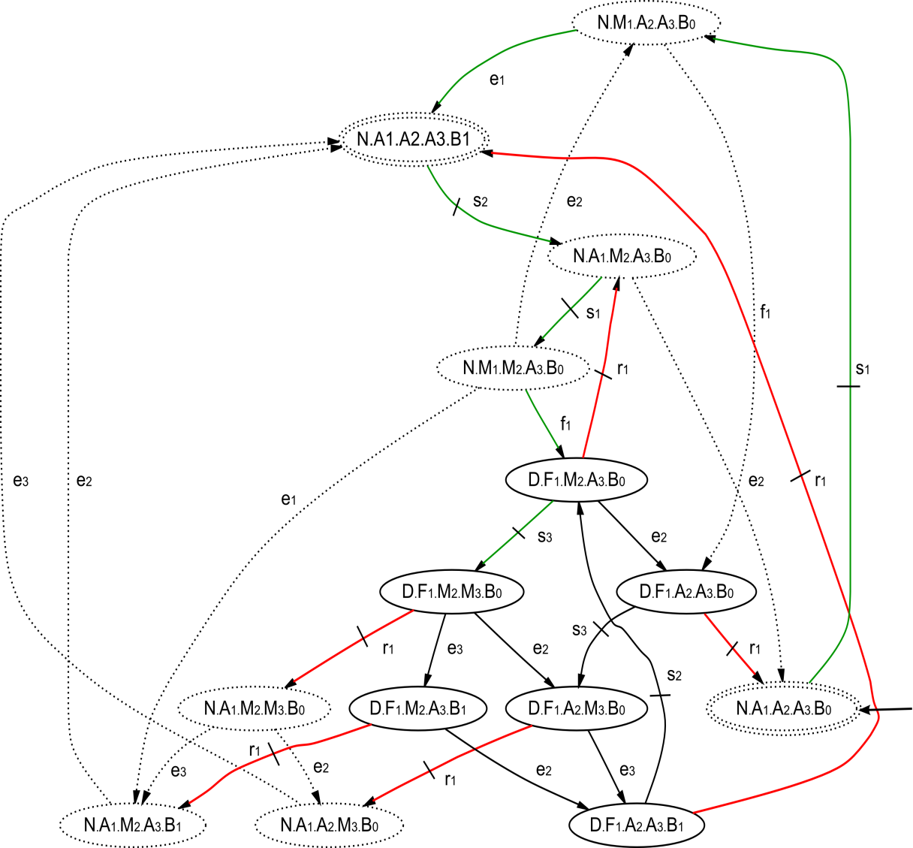
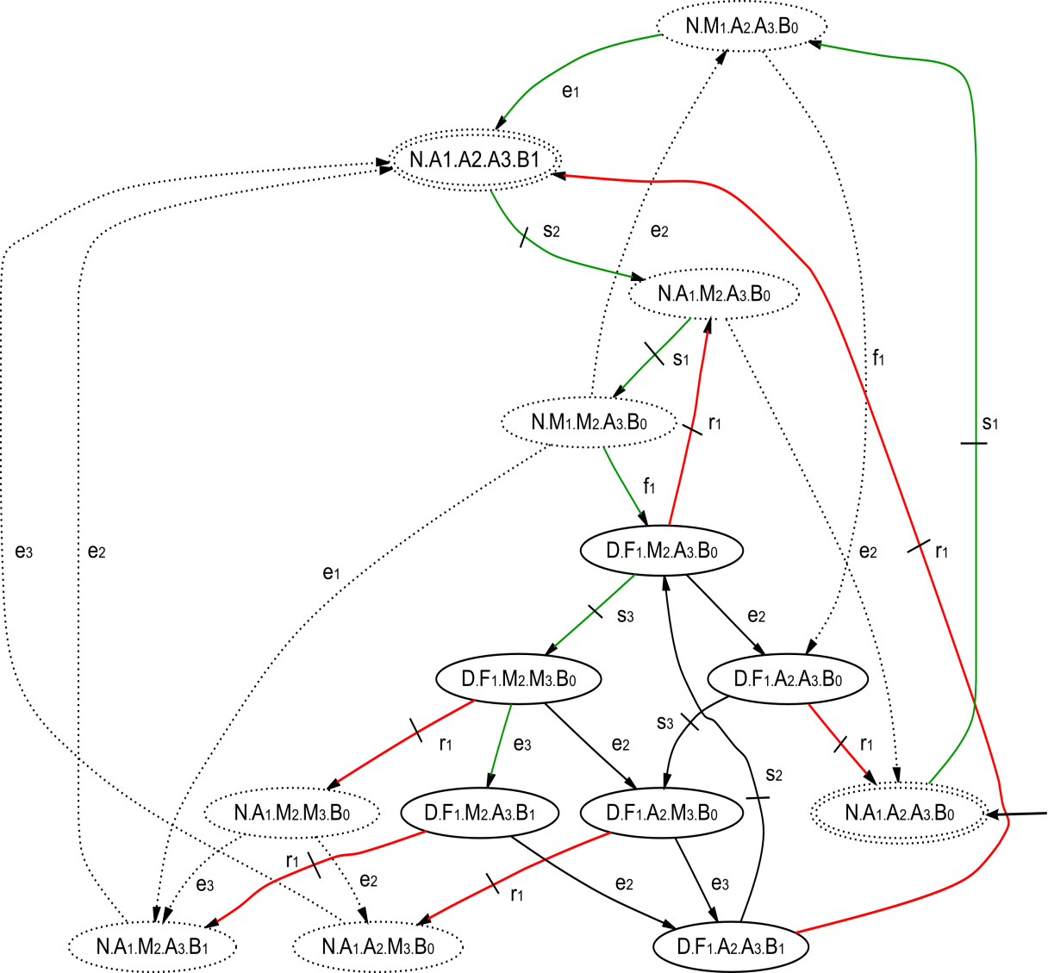
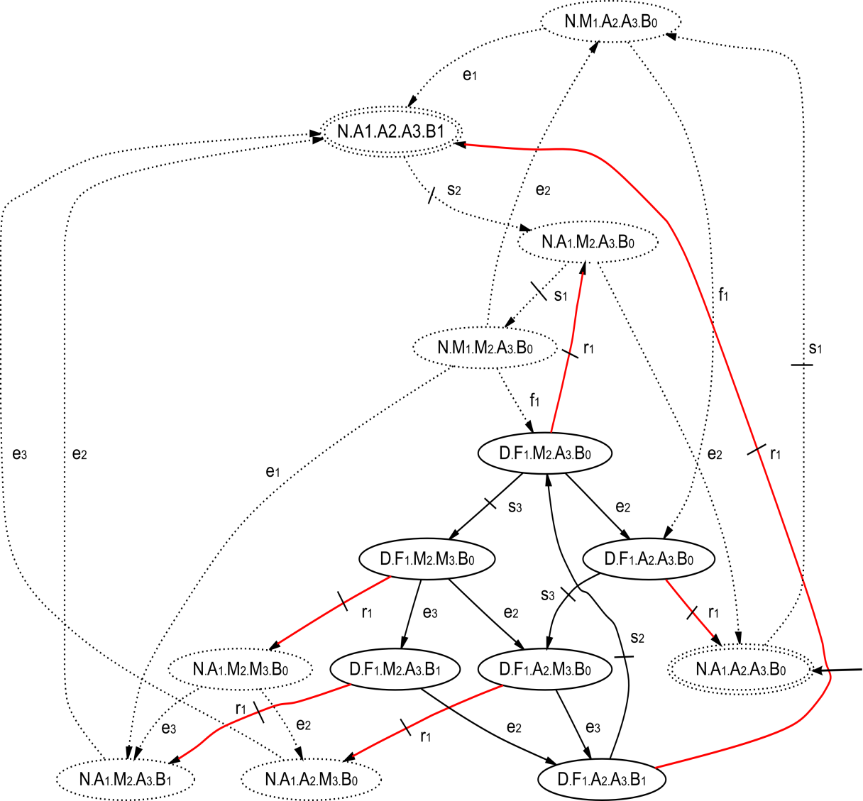
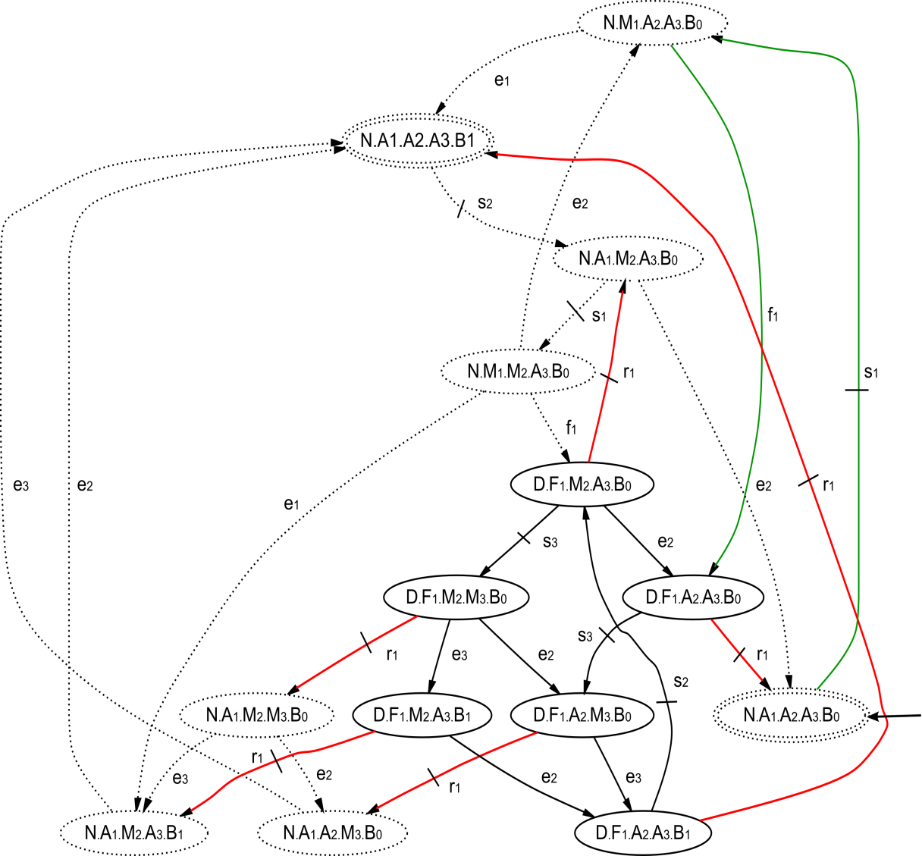
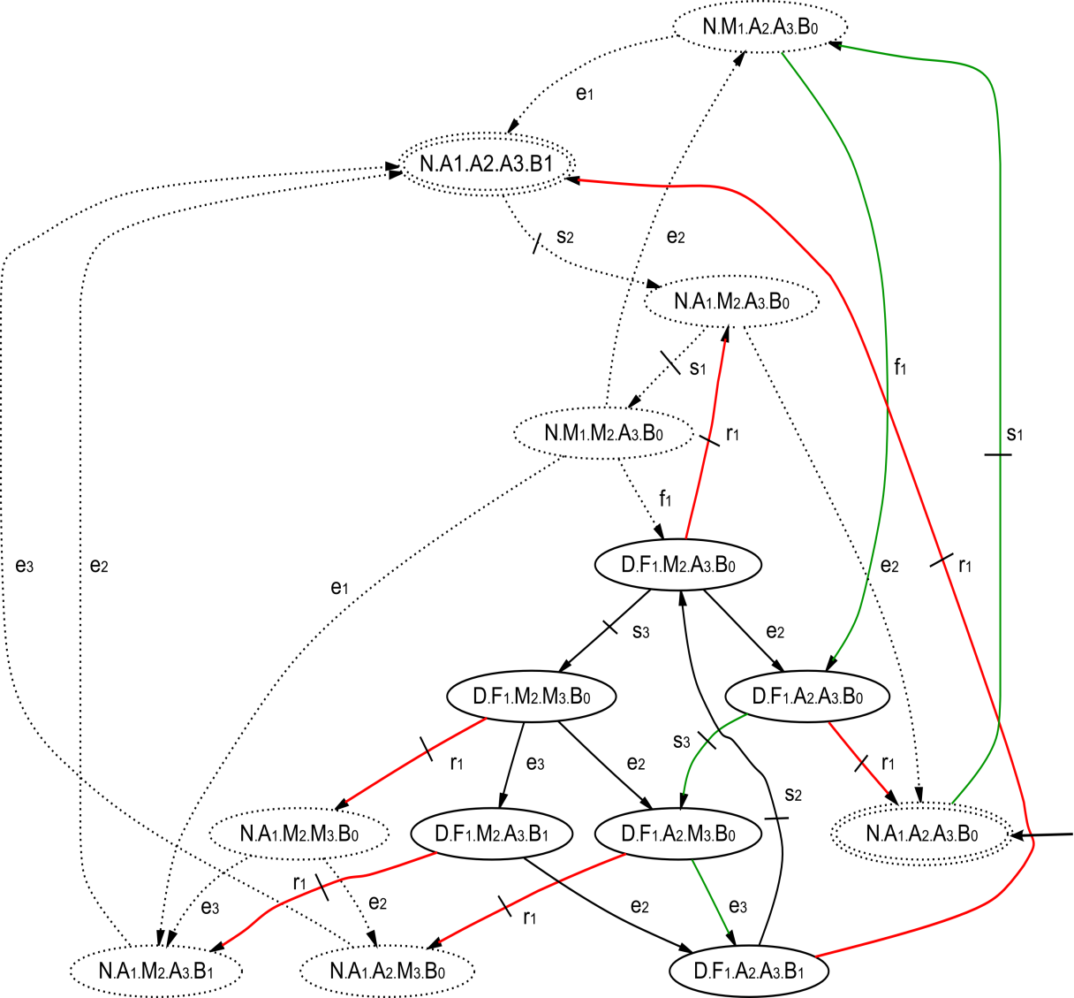
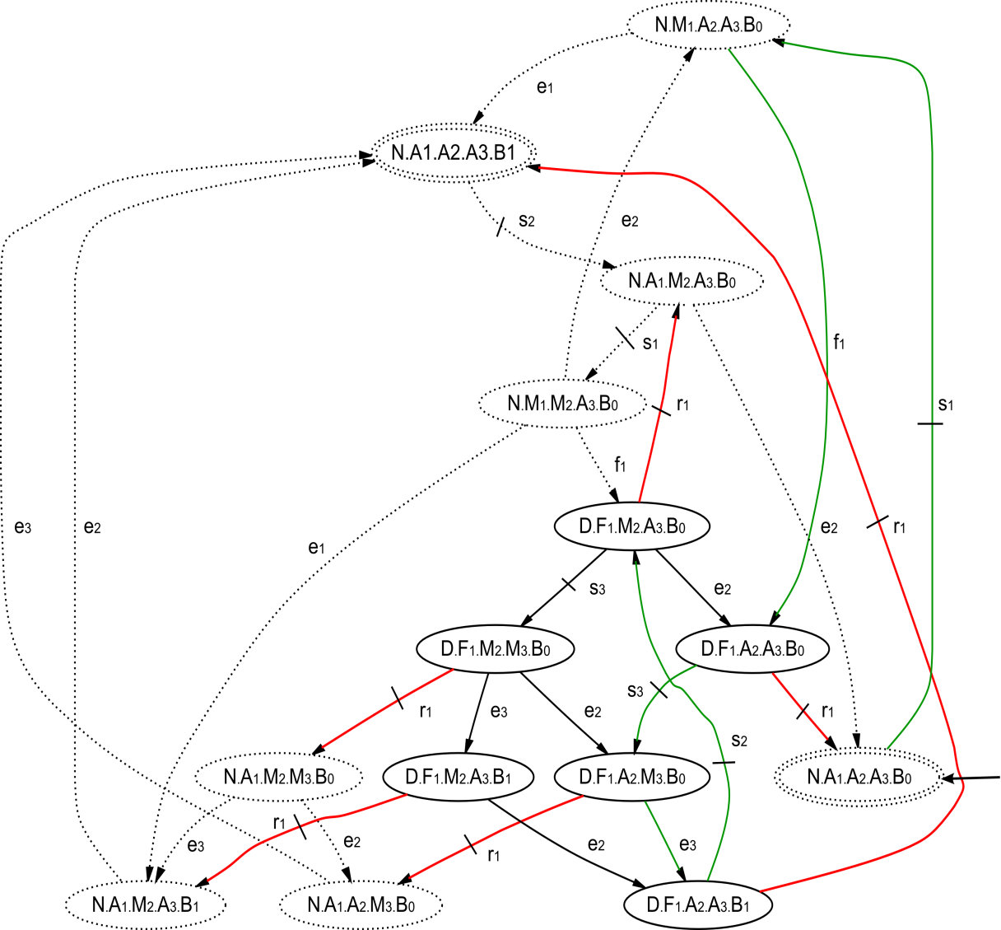
Contexte et objectifs
$$H^{D}$$
Calculer le langage admissible menant à un évènement $r_{1}$:
$s_{1}⋅f_{1}$
$s_{1}⋅f_{1}⋅s_{3}⋅e_{3}$
$s_{1}⋅e_{1}⋅s_{2}⋅s_{1}⋅f_{1}⋅s_{3}$
$s_{1}⋅e_{1}⋅s_{2}⋅s_{1}⋅f_{1}⋅s_{3}⋅e_{3}$
$s_{1}⋅f_{1}⋅s_{3}⋅e_{3}⋅s_{2}$
Fonction de projection étendue
$$P_{M_{j},M_{k}}:Σ^{M_{j}∗}→Σ^{M_{k}∗},∀σ∈Σ^{M_{j}}∧∀s∈Σ^{M_{j}∗}:$$
$$P_{M_{j},M_{k}}\left(ε\right)=ε$$
$$P_{M_{j},M_{k} }\left(sσ\right)=\left\{\begin{aligned}P_{M_{j},M_{k}}\left(s\right)σ si σ∈Σ^{M_{j}}∩Σ^{M_{k}} \\ P_{M_{j},M_{k}}\left(s\right) si σ∈Σ^{M_{j}} \backslash Σ^{M_{k}}\end{aligned}\right.$$

Slide 10
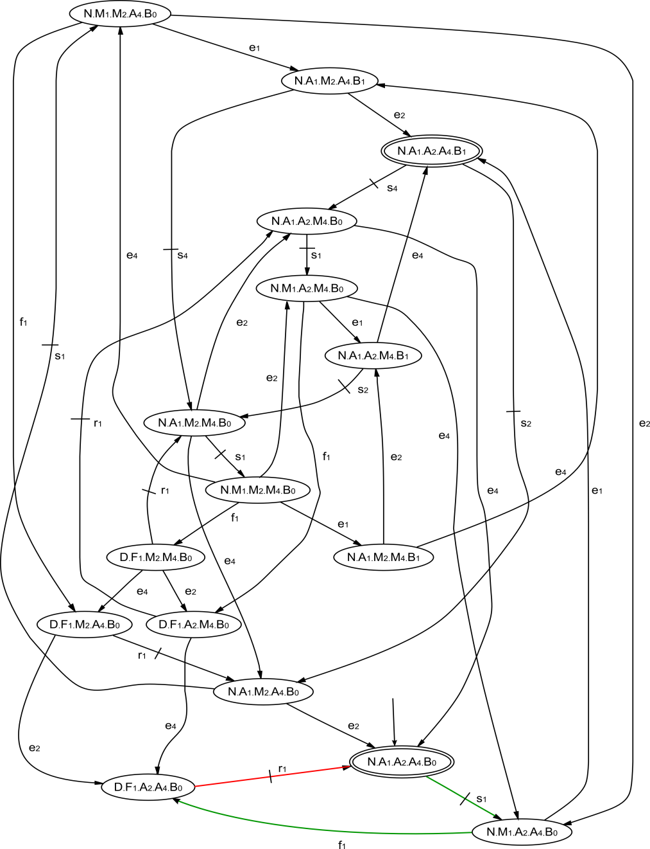
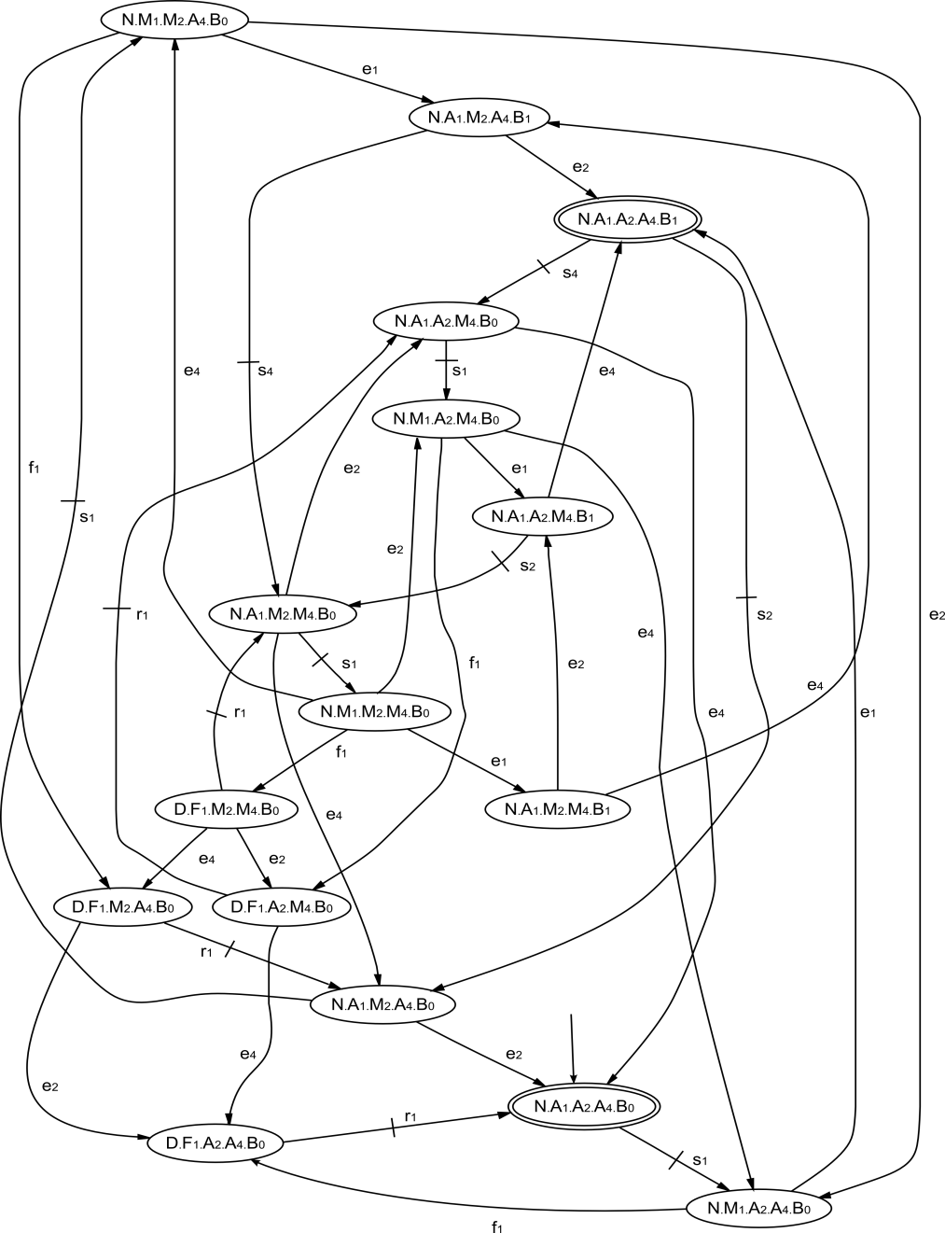
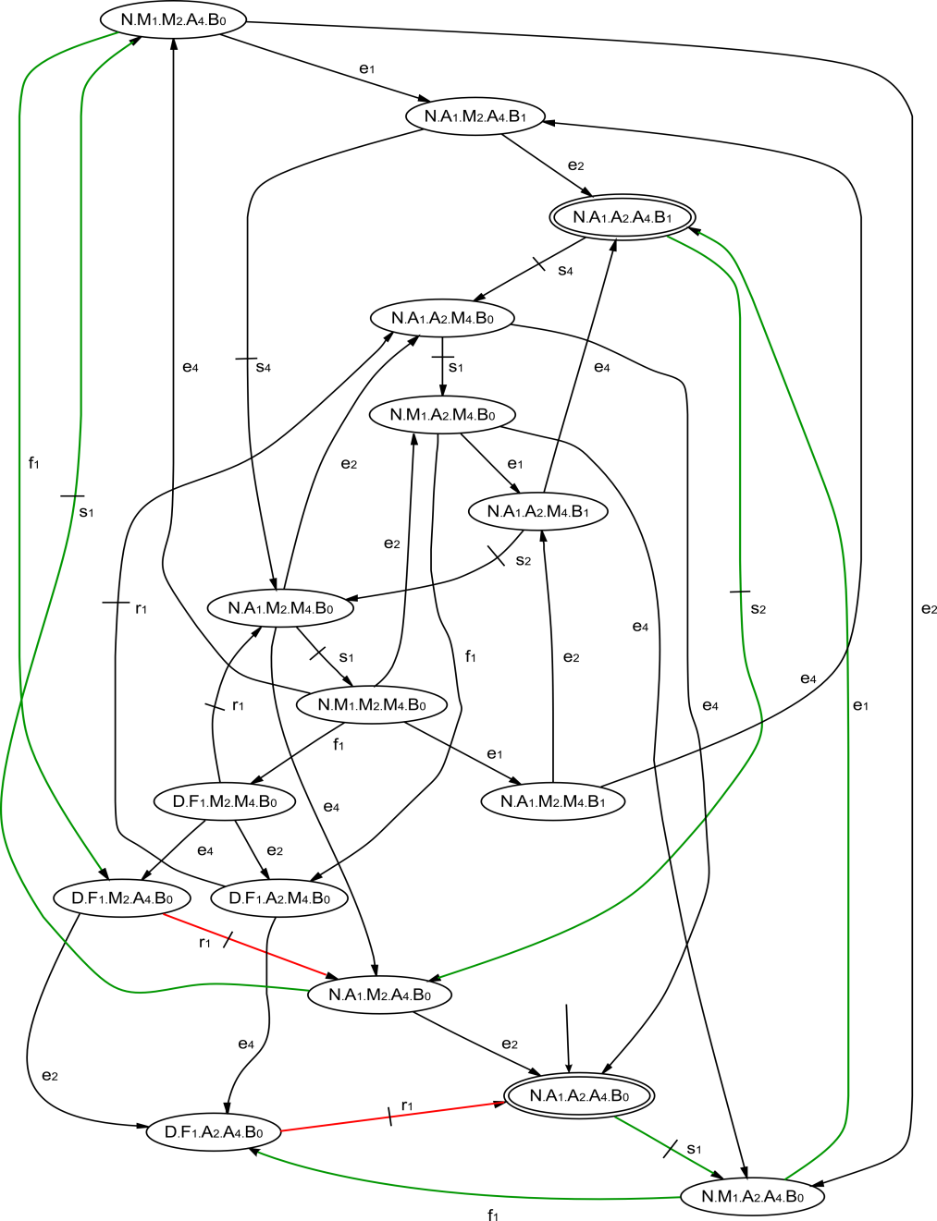
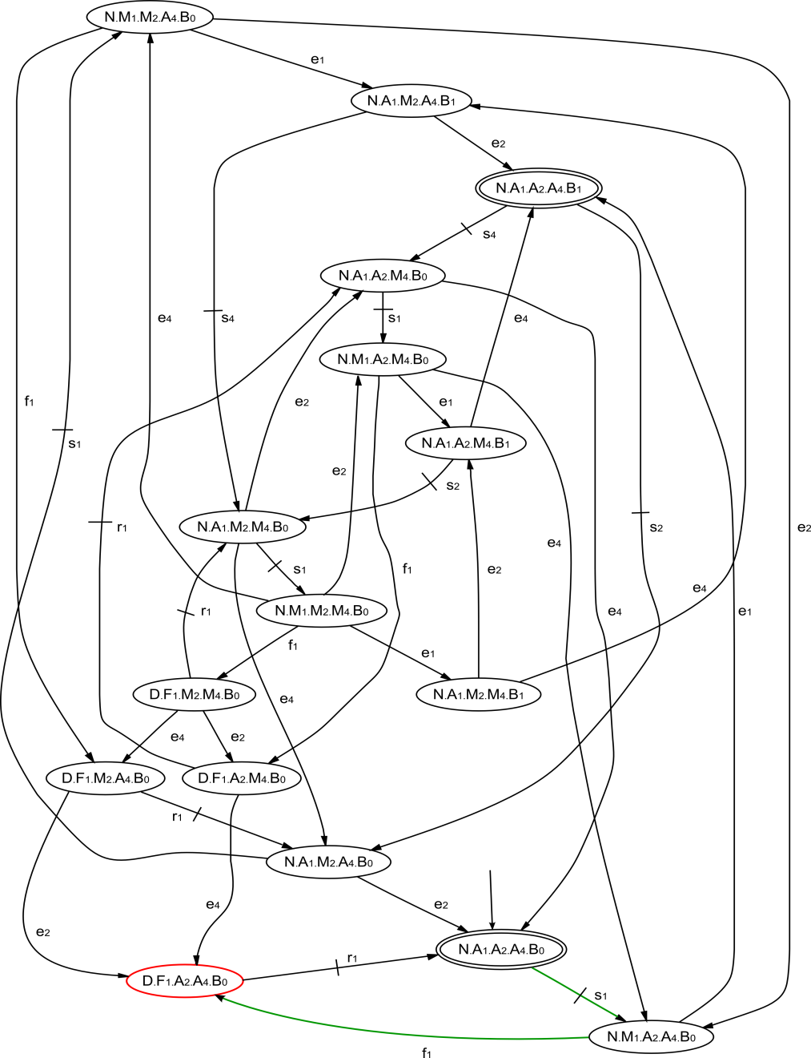
Contexte et objectifs
$$H^{N}$$
Projection sur $Σ^{N∗}$ avec $Σ^{N}=\left\{s_{1},e_{1},{f_{1},r_{1},s}_{2},e_{2},s_{4},e_{4}\right\}$
$s_{1}⋅f_{1} ⟶ s_{1}⋅f_{1}$
$s_{1}⋅f_{1}⋅s_{3}⋅e_{3} ⟶ s_{1}⋅f_{1}$
$s_{1}⋅e_{1}⋅s_{2}⋅s_{1}⋅f_{1}⋅s_{3} ⟶ s_{1}⋅e_{1}⋅s_{2}⋅s_{1}⋅f_{1}$
$s_{1}⋅e_{1}⋅s_{2}⋅s_{1}⋅f_{1}⋅s_{3}⋅e_{3} ⟶ s_{1}⋅e_{1}⋅s_{2}⋅s_{1}⋅f_{1}$
$s_{1}⋅f_{1}⋅s_{3}⋅e_{3}⋅s_{2} ⟶ s_{1}⋅f_{1}⋅s_{2}$

Slide 11
Contexte et objectifs
$$H^{N}$$
Projection sur $Σ^{N∗}$ avec $Σ^{N}=\left\{s_{1},e_{1},{f_{1},r_{1},s}_{2},e_{2},s_{4},e_{4}\right\}$
$s_{1}⋅f_{1} ⟶ s_{1}⋅f_{1}$
$s_{1}⋅f_{1}⋅s_{3}⋅e_{3} ⟶ s_{1}⋅f_{1}$
$s_{1}⋅e_{1}⋅s_{2}⋅s_{1}⋅f_{1}⋅s_{3} ⟶ s_{1}⋅e_{1}⋅s_{2}⋅s_{1}⋅f_{1}$
$s_{1}⋅e_{1}⋅s_{2}⋅s_{1}⋅f_{1}⋅s_{3}⋅e_{3} ⟶ s_{1}⋅e_{1}⋅s_{2}⋅s_{1}⋅f_{1}$
$s_{1}⋅f_{1}⋅s_{3}⋅e_{3}⋅s_{2} ⟶ s_{1}⋅f_{1}⋅s_{2}$

Slide 12
Contexte et objectifs
$$H^{N}$$
Projection sur $Σ^{N∗}$ avec $Σ^{N}=\left\{s_{1},e_{1},{f_{1},r_{1},s}_{2},e_{2},s_{4},e_{4}\right\}$
$s_{1}⋅f_{1} ⟶ s_{1}⋅f_{1}$
$s_{1}⋅f_{1}⋅s_{3}⋅e_{3} ⟶ s_{1}⋅f_{1}$
$s_{1}⋅e_{1}⋅s_{2}⋅s_{1}⋅f_{1}⋅s_{3} ⟶ s_{1}⋅e_{1}⋅s_{2}⋅s_{1}⋅f_{1}$
$s_{1}⋅e_{1}⋅s_{2}⋅s_{1}⋅f_{1}⋅s_{3}⋅e_{3} ⟶ s_{1}⋅e_{1}⋅s_{2}⋅s_{1}⋅f_{1}$
$s_{1}⋅f_{1}⋅s_{3}⋅e_{3}⋅s_{2} ⟶ s_{1}⋅f_{1}⋅s_{2}$
Inconsistance

Slide 13
Contexte et objectifs
$$H^{N}$$
Projection sur $Σ^{N∗}$ avec $Σ^{N}=\left\{s_{1},e_{1},{f_{1},r_{1},s}_{2},e_{2},s_{4},e_{4}\right\}$
$s_{1}⋅f_{1} ⟶ s_{1}⋅f_{1}$
$s_{1}⋅f_{1}⋅s_{3}⋅e_{3} ⟶ s_{1}⋅f_{1}$
$s_{1}⋅e_{1}⋅s_{2}⋅s_{1}⋅f_{1}⋅s_{3} ⟶ s_{1}⋅e_{1}⋅s_{2}⋅s_{1}⋅f_{1}$
$s_{1}⋅e_{1}⋅s_{2}⋅s_{1}⋅f_{1}⋅s_{3}⋅e_{3} ⟶ s_{1}⋅e_{1}⋅s_{2}⋅s_{1}⋅f_{1}$
$s_{1}⋅f_{1}⋅s_{3}⋅e_{3}⋅s_{2} ⟶ s_{1}⋅f_{1}⋅s_{2}$
Inconsistance

Slide 14
Contexte et objectifs
$$H^{N}$$
Projection sur $Σ^{N∗}$ avec $Σ^{N}=\left\{s_{1},e_{1},{f_{1},r_{1},s}_{2},e_{2},s_{4},e_{4}\right\}$
$s_{1}⋅f_{1} ⟶ s_{1}⋅f_{1}$
$s_{1}⋅f_{1}⋅s_{3}⋅e_{3} ⟶ s_{1}⋅f_{1}$
$s_{1}⋅e_{1}⋅s_{2}⋅s_{1}⋅f_{1}⋅s_{3} ⟶ s_{1}⋅e_{1}⋅s_{2}⋅s_{1}⋅f_{1}$
$s_{1}⋅e_{1}⋅s_{2}⋅s_{1}⋅f_{1}⋅s_{3}⋅e_{3} ⟶ s_{1}⋅e_{1}⋅s_{2}⋅s_{1}⋅f_{1}$
$s_{1}⋅f_{1}⋅s_{3}⋅e_{3}⋅s_{2} ⟶ s_{1}⋅f_{1}⋅s_{2}$
Inconsistance
$$∉L(H^{N})$$

Slide 15
Contexte et objectifs
$$H^{N}$$
Projection sur $Σ^{N∗}$ avec $Σ^{N}=\left\{s_{1},e_{1},{f_{1},r_{1},s}_{2},e_{2},s_{4},e_{4}\right\}$
$s_{1}⋅f_{1} ⟶ s_{1}⋅f_{1}$
$s_{1}⋅f_{1}⋅s_{3}⋅e_{3} ⟶ s_{1}⋅f_{1}$
$s_{1}⋅e_{1}⋅s_{2}⋅s_{1}⋅f_{1}⋅s_{3} ⟶ s_{1}⋅e_{1}⋅s_{2}⋅s_{1}⋅f_{1}$
$s_{1}⋅e_{1}⋅s_{2}⋅s_{1}⋅f_{1}⋅s_{3}⋅e_{3} ⟶ s_{1}⋅e_{1}⋅s_{2}⋅s_{1}⋅f_{1}$
$s_{1}⋅f_{1}⋅s_{3}⋅e_{3}⋅s_{2} ⟶ s_{1}⋅f_{1}⋅s_{2}$
Inconsistance
$$∉L(H^{N})$$
Incompatibilité

Slide 16
Contexte et objectifs
$$H^{N}$$
Projection sur $Σ^{N∗}$ avec $Σ^{N}=\left\{s_{1},e_{1},{f_{1},r_{1},s}_{2},e_{2},s_{4},e_{4}\right\}$
$s_{1}⋅f_{1} ⟶ s_{1}⋅f_{1}$
$s_{1}⋅f_{1}⋅s_{3}⋅e_{3} ⟶ s_{1}⋅f_{1}$
$s_{1}⋅e_{1}⋅s_{2}⋅s_{1}⋅f_{1}⋅s_{3} ⟶ s_{1}⋅e_{1}⋅s_{2}⋅s_{1}⋅f_{1}$
$s_{1}⋅e_{1}⋅s_{2}⋅s_{1}⋅f_{1}⋅s_{3}⋅e_{3} ⟶ s_{1}⋅e_{1}⋅s_{2}⋅s_{1}⋅f_{1}$
$s_{1}⋅f_{1}⋅s_{3}⋅e_{3}⋅s_{2} ⟶ s_{1}⋅f_{1}⋅s_{2}$
Inconsistance
$$∉L(H^{N})$$
Incompatibilité
Inconsistance : besoin d’être vérifiée par le concepteur,
Incompatibilité : les trajectoires ont été supprimées par les spécifications.

Slide 17
Contexte et objectifs
$$H^{N}$$
Projection sur $Σ^{N∗}$ avec $Σ^{N}=\left\{s_{1},e_{1},{f_{1},r_{1},s}_{2},e_{2},s_{4},e_{4}\right\}$
$s_{1}⋅f_{1} ⟶ s_{1}⋅f_{1}$
$s_{1}⋅f_{1}⋅s_{3}⋅e_{3} ⟶ s_{1}⋅f_{1}$
$s_{1}⋅e_{1}⋅s_{2}⋅s_{1}⋅f_{1}⋅s_{3} ⟶ s_{1}⋅e_{1}⋅s_{2}⋅s_{1}⋅f_{1}$
$s_{1}⋅e_{1}⋅s_{2}⋅s_{1}⋅f_{1}⋅s_{3}⋅e_{3} ⟶ s_{1}⋅e_{1}⋅s_{2}⋅s_{1}⋅f_{1}$
$s_{1}⋅f_{1}⋅s_{3}⋅e_{3}⋅s_{2} ⟶ s_{1}⋅f_{1}⋅s_{2}$
Inconsistance
$$∉L(H^{N})$$
Incompatibilité
Inconsistance : besoin d’être vérifiée par le concepteur,
Incompatibilité : les trajectoires ont été supprimées par les spécifications.

Slide 18
Contexte et objectifs
$$H^{N}$$
Projection sur $Σ^{N∗}$ avec $Σ^{N}=\left\{s_{1},e_{1},{f_{1},r_{1},s}_{2},e_{2},s_{4},e_{4}\right\}$
$s_{1}⋅f_{1} ⟶ s_{1}⋅f_{1}$
$s_{1}⋅f_{1}⋅s_{3}⋅e_{3} ⟶ s_{1}⋅f_{1}$
$s_{1}⋅e_{1}⋅s_{2}⋅s_{1}⋅f_{1}⋅s_{3} ⟶ s_{1}⋅e_{1}⋅s_{2}⋅s_{1}⋅f_{1}$
$s_{1}⋅e_{1}⋅s_{2}⋅s_{1}⋅f_{1}⋅s_{3}⋅e_{3} ⟶ s_{1}⋅e_{1}⋅s_{2}⋅s_{1}⋅f_{1}$
$s_{1}⋅f_{1}⋅s_{3}⋅e_{3}⋅s_{2} ⟶ s_{1}⋅f_{1}⋅s_{2}$
Inconsistance
$$∉L(H^{N})$$
Incompatibilité
Inconsistance : besoin d’être vérifiée par le concepteur,
Incompatibilité : les trajectoires ont été supprimées par les spécifications.
Des états sont inaccessibles car les spécifications ont supprimées les trajectoires

Slide 19
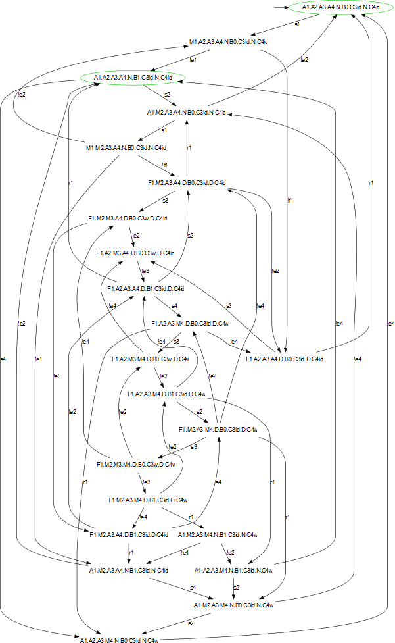
Contexte et objectifs
Ex : conception par approche centralisée

Slide 20
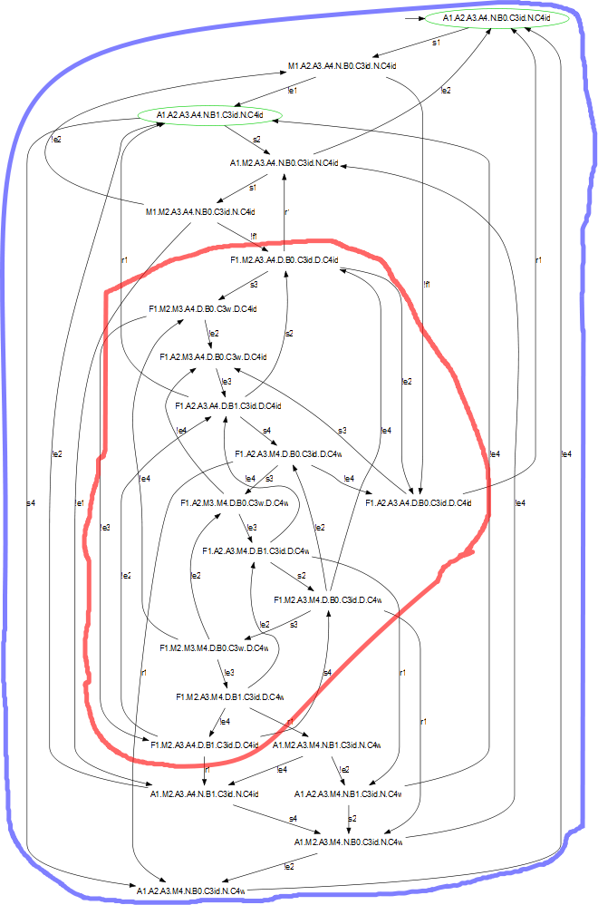
Contexte et objectifs
Ex : conception par approche centralisée
Deux modes :
Nominal
Dégradé
Commutations entre modes

Slide 21
Contexte et objectifs
Ex : conception par approche centralisée
Deux modes :
Nominal
Dégradé
Commutations entre modes

Slide 22
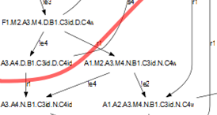
Contexte et objectifs
Ex : conception par approche centralisée
Deux modes :
Nominal
Dégradé
Commutations entre modes

Slide 23
Contexte et objectifs
Ex : conception par approche centralisée
Deux modes :
Nominal
Dégradé
Commutations entre modes
Comment garder les états inaccessibles dans le modèle, mais accessibles par un autre ?

Slide 24
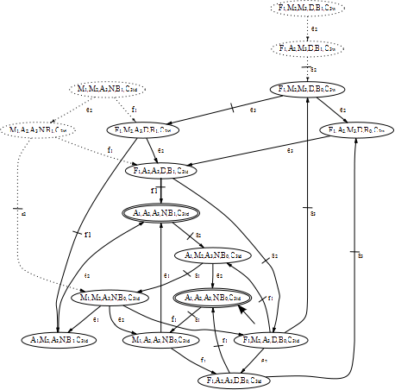
Proposition : automate émondé
Utiliser l’automate émondé dans le calcul du procédé sous contrôle
Automate émondé = Accessible et Co-accessible automate
$$Em\left(A\right)=Ac(coAc\left(A\right))$$
Notes:
Que ce soit dans le calcul du process controlled par composition parallèle, produit, ou même suprême contrôlable, il y a toujours à la fin – dernière étape – un calcul pour émonder l’automate.
C’est cette dernière étape que nous ne faisons pas !
Et voilà le résultat sur le procédé sous contrôle H_Deg de notre exemple.
On voit bien les états non-accessible dans le model.

Slide 25
Proposition : automate émondé
Utiliser l’automate émondé dans le calcul du procédé sous contrôle
Automate émondé = Accessible et Co-accessible automate
$$Em\left(A\right)=Ac(coAc\left(A\right))$$
Plus d’états, mais inaccessibles !
$$L_{m}\left(A\right)=L_{m}(Em\left(A\right))$$

Slide 26
Proposition : automate émondé
Utiliser l’automate émondé dans le calcul du procédé sous contrôle
Automate émondé = Accessible et Co-accessible automate
$$Em\left(A\right)=Ac(coAc\left(A\right))$$
Plus d’états, mais inaccessibles !
$$L_{m}\left(A\right)=L_{m}(Em\left(A\right))$$
Comment identifier les états accessibles par un autre mode ?

Slide 27
Proposition : notions sur les suites
Le nom d’un état est mathématiquement défini comme une suite !
Concaténation :
États ${(q}_{1})$ et $(q_{2})$, le nouvel état par composition est : $(q_{1}, q_{2})$
États $(q_{1}, q_{2})$ et $(q_{3}, q_{4})$, le nouvel état par composition est : $\left(q_{1}, q_{2}, q_{3}, q_{4}\right)$
Transformation : suite $→$ ensemble :
$ran\left(q_{1}, q_{2}, q_{3}, q_{2}\right)=\{q_{1}, q_{2}, q_{3}\}$
Filtrage:
$\left(q_{1}, q_{2},q_{3},q_{4}\right) ↾\left\{q_{2}, q_{4}, q_{5}\right\}=(q_{2},q_{4})$

Slide 28
Proposition : notions sur les suites
Le nom d’un état est mathématiquement défini comme une suite !
Concaténation :
États ${(q}_{1})$ et $(q_{2})$, le nouvel état par composition est : $(q_{1}, q_{2})$
États $(q_{1}, q_{2})$ et $(q_{3}, q_{4})$, le nouvel état par composition est : $\left(q_{1}, q_{2}, q_{3}, q_{4}\right)$
Transformation : suite $→$ ensemble :
$ran\left(q_{1}, q_{2}, q_{3}, q_{2}\right)=\{q_{1}, q_{2}, q_{3}\}$
Filtrage:
$\left(q_{1}, q_{2},q_{3},q_{4}\right) ↾\left\{q_{2}, q_{4}, q_{5}\right\}=(q_{2},q_{4})$

Slide 29
Proposition : notions sur les suites
Le nom d’un état est mathématiquement défini comme une suite !
Concaténation :
États ${(q}_{1})$ et $(q_{2})$, le nouvel état par composition est : $(q_{1}, q_{2})$
États $(q_{1}, q_{2})$ et $(q_{3}, q_{4})$, le nouvel état par composition est : $\left(q_{1}, q_{2}, q_{3}, q_{4}\right)$
Transformation : suite $→$ ensemble :
$ran\left(q_{1}, q_{2}, q_{3}, q_{2}\right)=\{q_{1}, q_{2}, q_{3}\}$
Filtrage:
$\left(q_{1}, q_{2},q_{3},q_{4}\right) ↾\left\{q_{2}, q_{4}, q_{5}\right\}=(q_{2},q_{4})$

Slide 30
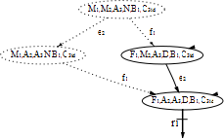
Proposition : notions sur les suites
Le nom d’un état est mathématiquement défini comme une suite !
Concaténation :
États ${(q}_{1})$ et $(q_{2})$, le nouvel état par composition est : $(q_{1}, q_{2})$
États $(q_{1}, q_{2})$ et $(q_{3}, q_{4})$, le nouvel état par composition est : $\left(q_{1}, q_{2}, q_{3}, q_{4}\right)$
Transformation : suite $→$ ensemble :
$ran\left(q_{1}, q_{2}, q_{3}, q_{2}\right)=\{q_{1}, q_{2}, q_{3}\}$
Filtrage:
$\left(q_{1}, q_{2},q_{3},q_{4}\right) ↾\left\{q_{2}, q_{4}, q_{5}\right\}=(q_{2},q_{4})$

Slide 31
Proposition : notions sur les suites
Le nom d’un état est mathématiquement défini comme une suite !
Concaténation :
États ${(q}_{1})$ et $(q_{2})$, le nouvel état par composition est : $(q_{1}, q_{2})$
États $(q_{1}, q_{2})$ et $(q_{3}, q_{4})$, le nouvel état par composition est : $\left(q_{1}, q_{2}, q_{3}, q_{4}\right)$
Transformation : suite $→$ ensemble :
$ran\left(q_{1}, q_{2}, q_{3}, q_{2}\right)=\{q_{1}, q_{2}, q_{3}\}$
Filtrage:
$\left(q_{1}, q_{2},q_{3},q_{4}\right) ↾\left\{q_{2}, q_{4}, q_{5}\right\}=(q_{2},q_{4})$

Slide 32
Proposition : notions sur les suites
Le nom d’un état est mathématiquement défini comme une suite !
Concaténation :
États ${(q}_{1})$ et $(q_{2})$, le nouvel état par composition est : $(q_{1}, q_{2})$
États $(q_{1}, q_{2})$ et $(q_{3}, q_{4})$, le nouvel état par composition est : $\left(q_{1}, q_{2}, q_{3}, q_{4}\right)$
Transformation : suite $→$ ensemble :
$ran\left(q_{1}, q_{2}, q_{3}, q_{2}\right)=\{q_{1}, q_{2}, q_{3}\}$
Filtrage:
$\left(q_{1}, q_{2},q_{3},q_{4}\right) ↾\left\{q_{2}, q_{4}, q_{5}\right\}=(q_{2},q_{4})$

Slide 33
Proposition : notions sur les suites
Le nom d’un état est mathématiquement défini comme une suite !
Concaténation :
États ${(q}_{1})$ et $(q_{2})$, le nouvel état par composition est : $(q_{1}, q_{2})$
États $(q_{1}, q_{2})$ et $(q_{3}, q_{4})$, le nouvel état par composition est : $\left(q_{1}, q_{2}, q_{3}, q_{4}\right)$
Transformation : suite $→$ ensemble :
$ran\left(q_{1}, q_{2}, q_{3}, q_{2}\right)=\{q_{1}, q_{2}, q_{3}\}$
Filtrage:
$\left(q_{1}, q_{2},q_{3},q_{4}\right) ↾\left\{q_{2}, q_{4}, q_{5}\right\}=(q_{2},q_{4})$
Composants:
$C_{1}$, dans l’état $M_{1}$
$C_{2}$, dans l’état $M_{2}$
$C_{3}$, dans l’état $A_{3}$
Le stock est rempli: $B_{1}$
$C_{3}$ est en attente: $C_{3id}$

Slide 34
Proposition : notions sur les suites
Le nom d’un état est mathématiquement défini comme une suite !
Concaténation :
États ${(q}_{1})$ et $(q_{2})$, le nouvel état par composition est : $(q_{1}, q_{2})$
États $(q_{1}, q_{2})$ et $(q_{3}, q_{4})$, le nouvel état par composition est : $\left(q_{1}, q_{2}, q_{3}, q_{4}\right)$
Transformation : suite $→$ ensemble :
$ran\left(q_{1}, q_{2}, q_{3}, q_{2}\right)=\{q_{1}, q_{2}, q_{3}\}$
Filtrage:
$\left(q_{1}, q_{2},q_{3},q_{4}\right) ↾\left\{q_{2}, q_{4}, q_{5}\right\}=(q_{2},q_{4})$
Composants:
$C_{1}$, dans l’état $M_{1}$
$C_{2}$, dans l’état $M_{2}$
$C_{3}$, dans l’état $A_{3}$
Le stock est rempli: $B_{1}$
$C_{3}$ est en attente: $C_{3id}$
Hypothèse : chaque nom est unique !

Slide 35
Proposition : Suivi de trajectoire par le nom des états
Comparer le nom des états entre modèles pour identifier les états équivalents:
$$En considérant que H^{M_{j}} et H^{M_{k}} soient les procédés sous contrôles$$
$$En considérant que 𝒞^{M_{jk}} soit l^{′}ensemble des composants utilisés dans les modes M_{j}etM_{k}$$
$$En considérant ℛ^{M_{jk}} soit l^{′}ensemble des spécifications qui doivent être respectées \\ dans les modes M_{j}et M_{k},$$
Alors, deux états sont équivalents si :
$$∀y_{1}∈Y_{M_{j}\underset{→}{α}M_{k}}^{M_{j}}et y_{2}∈Y_{M_{j}\underset{→}{α}M_{k}}^{M_{k}}$$
$$𝒞^{M_{jk}}= 𝒞_{}^{M_{j}}∪ 𝒞^{M_{k}} et{ ℛ}^{M_{jk}}= ℛ_{}^{M_{j}}∩ ℛ^{M_{k}}$$
$$ran \left(y_{1} ↾\left(Q_{eq}∪X_{eq}\right)\right)=ran(y_{2} ↾\left(Q_{eq}∪X_{eq}\right))$$
$$avec :Q_{eq}= ∪_{C_{i}∈𝒞^{M_{jk}} }Q^{C_{i}} et{ X}_{eq}= ∪_{R_{l}∈ℛ^{M_{jk}} }X^{R_{l}}$$

Slide 36
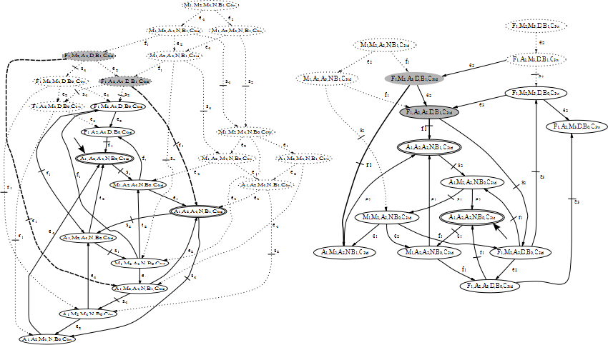
Proposition : exemple
$$H^{N}$$
$$H^{D}$$

Slide 37
Proposition : exemple
$$H^{N}$$
$$H^{D}$$

Slide 38
Proposition : exemple
$$F_{1},M_{2},A_{4},D, B_{1},C_{4id}$$
$$F_{1},M_{2},A_{3},D, B_{1},C_{3id}$$
$$H^{N}$$
$$H^{D}$$

Slide 39
Proposition : exemple
$$F_{1},M_{2},A_{4},D, B_{1},C_{4id}$$
$$F_{1},M_{2},D, B_{1}$$
$$F_{1},M_{2},A_{3},D, B_{1},C_{3id}$$
$$H^{N}$$
$$H^{D}$$

Slide 40
Proposition : exemple
États équivalents !
$$F_{1},M_{2},A_{4},D, B_{1},C_{4id}$$
$$F_{1},M_{2},D, B_{1}$$
$$F_{1},M_{2},A_{3},D, B_{1},C_{3id}$$
$$H^{N}$$
$$H^{D}$$

Slide 41
Conclusion
Procédure pour identifier les états équivalents (entre modèles)
Extension du suivi de trajectoire sur les langages
Permet de détecter plus de commutations entre modes
De plus :
La procédure de comparaison sur le nom des états est calculable

Slide 42
Identification des états équivalents dans l’approche modale
G.Faraut, L. Piétrac, E. Niel
INSA-Lyon – Ampère Lab.
20 av Albert Einstein
69621 Villeurbanne

Slide 43
Perspective
Démarche complètement construite pour être exécutée automatiquement
Utilisation du nom des états au lieu du langage dans le suivi de trajectoire
Exprimer les spécifications par des états (et leur nom)
Comment exprimer que le système ne doit jamais être dans un état ?
Difficile en utilisant les langages
Facile par le nom de l’état

Slide 44
Contexte et objectifs
Suivi de trajectoire – utilisation des langages
Objectif:
Identifier les trajectoires menant à une commutation et s’assurer qu’entre modèle la commutation est effective
$$H^{M_{j}}$$
$$H_{lab}^{M_{j}}$$
Suivi de trajectoire
Procédure : pour chaque événement de commutation tq :${ δ}^{ℳ}\left(M_{j},α\right)=M_{k}$
Pour chaque état où une commutation est générée : $y∈Y_{M_{j}\underset{→}{α}M_{k}}^{M_{j}}$
Calcul du langage menant à cet état : $L_{M_{j}\underset{→}{α}M_{k}}^{y}(H^{M_{j}})$
Calcul du langage projeté : $L_{M_{j}\underset{→}{α}M_{k}}^{y}(H^{M_{k}})$
Vérification de la propriété de compatibilité : $L_{M_{j}\underset{→}{α}M_{k}}^{y}\left(H^{M_{k}}\right)⊆L(H^{M_{k}})$
Vérification de la consistance : $∃y^{′}∈Y_{M_{j}\underset{→}{α}M_{k}}^{M_{j}}(y≠y^{′}⟺L_{M_{j}\underset{→}{α}M_{k}}^{y}(H^{M_{k}})∩L_{M_{j}\underset{→}{α}M_{k}}^{y^{′}}(H^{M_{k}})=∅)$

